Slide 1
Sistema distribuido de servicios de taquilla virtual
Requisitos y diseño inicial
Manuel Lorenzo Gándara
Alberto Marín González
Martín Blanco Landa

Slide 2
Índice
Descripción del proyecto
Actores
Requisitos funcionales y no funcionales
Casos de uso
Gestión del procesador
Diseño
Gestión del procesador
Diagrama general
Diagrama de proceso en CPU

Slide 4
Descripción del proyecto
Diseño y desarrollo del sistema de planificación de la CPU de cada nodo de un sistema que ofrece servicios de taquilla virtual. Albergará varios servidores, cada uno gestionando un proceso distinto.
El planificador de CPU se encargará, contemplando todos los posibles casos, de asignar un orden de prioridad y de hacer una gestión de cola de procesos de forma que proporcione un funcionamiento óptimo y eficiente.

Slide 5
Actores
Los procesos a gestionar:
Eventos
Gradas
Pre-reservas
Pagos
Anulación
El planificador de CPU, que funcionará como el gestor de los procesos mencionados.

Slide 6
Requisitos funcionales y no funcionales

Slide 7
Requisitos funcionales (I)
Se definirá el orden de prioridad de los procesos es (de mayor a menor): pagos, anulación, pre-reserva, evento y grada.
El sistema tendrá una cola donde almacenará los procesos mientras no son atendidos.
El sistema dispondrá de un temporizador para los procesos que ocupan la CPU.
Si un proceso ha sido aceptado no se descartará hasta que esté terminado a no ser que supere un tiempo máximo “t” para impedir el bloqueo del sistema.
Vamos a definir tres umbrales para el número de procesos en cola.

Slide 8
Requisitos funcionales (II)
Si el número de procesos en cola no llega a X, se atenderán por orden de llegada.
Si el número de procesos en cola está entre X y K se atenderán en función de su prioridad.
Si el número de procesos en cola está entre X y K los procesos con el mismo nivel de prioridad se atenderán usando FIFO.
Si el número de procesos en cola está entre K y N se aceptarán sólo los procesos de pago.
Si el número de procesos en cola supera un número N (N > K) se descartarán todos los nuevos procesos que lleguen debido a la saturación del sistema.

Slide 9
Requisitos no funcionales
Nuestro sistema va a funcionar en un entorno virtualizado sobre VirtualBox, usando un sistema operativo Linux (concretamente la distribución OpenSuse 12.3 de 32 bits).
Vamos a usar el lenguaje de programación C.
Se alojará en un PC de 4GB de memoria RAM mínimo y con un procesador Intel de 64 bits con 40GB de disco duro disponible mínimo.

Slide 10
Casos de uso

Slide 11
Casos de uso (I)
Llegan varios procesos de distinto tipo al sistema. El sistema tiene una carga de trabajo baja.
Los procesos se atenderán en función de su llegada. Los que no están siendo atendidos esperan en una cola.
Actores: Procesos y planificador
Pre-requisitos: El sistema está funcionando, no hay ningún proceso ejecutándose y hay recursos suficientes para atender a todos los procesos entrantes. El número de procesos en cola ha de ser menor a X. Los procesos se completan en menos de t segundos.
Requisitos funcionales: 2, 5, 6

Slide 12
Casos de uso (II)
El sistema está atendiendo un proceso que no se completa en menos de t segundos.
Se descarta el proceso que está ejecutándose y pasa a ejecutarse el siguiente (según FIFO)
Actores: Procesos y planificador
Pre-requisitos: El sistema está funcionando y el número de procesos en cola es menor que X.
Requisitos funcionales: 2, 3, 4

Slide 13
Casos de uso (III)
Llegan los procesos Pago1, Anulación1, Pago2, Grada1 y Pago3 al sistema.
El orden de ejecución de los procesos será Pago1, Pago2, Pago3, Anulación1 y Grada1.
Actores: Procesos y planificador
Pre-requisitos: El sistema está funcionando y el número de procesos en cola está entre X y K.
Requisito funcional: 1, 2, 7, 8

Slide 14
Casos de uso (IV)
LLegan los procesos Anulación1, Pago1, Grada1, Evento1, Anulación2.
El sistema sólo acepta el proceso Pago1 debido a la alta carga de trabajo.
Actores:Procesos y planificador
Pre-requisitos: El sistema está funcionando y el número de procesos en cola está entre K y N.
Requisitos funcionales: 9

Slide 15
Casos de uso (V)
LLegan varios procesos de diferentes tipos al sistema cuando la carga de trabajo es máxima.
Se descartan todos porque la carga de trabajo es máxima.
Actores: Procesos y planificador
Pre-requisitos: El sistema está funcionando y el número de procesos en cola es mayor que N.
Requisitos funcionales: 10

Slide 16
Diseño

Slide 17
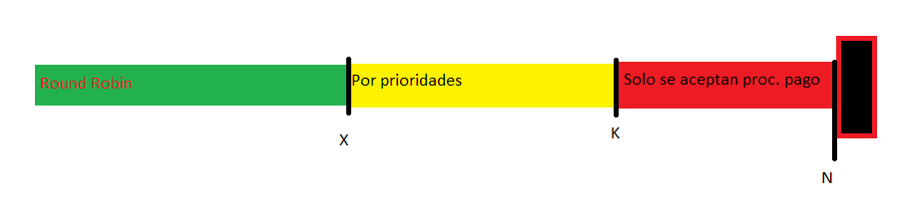
Diseño simple (Gestión del procesador)
Para la gestión de la atención de los procesos se usarán 4 niveles diferentes. Así se intentará realizar un reparto justo del uso de la CPU sin ignorar el tipo de las peticiones y sin provocar inanición en ciertos tipos de procesos.
FIFO sin prioridades

Slide 18
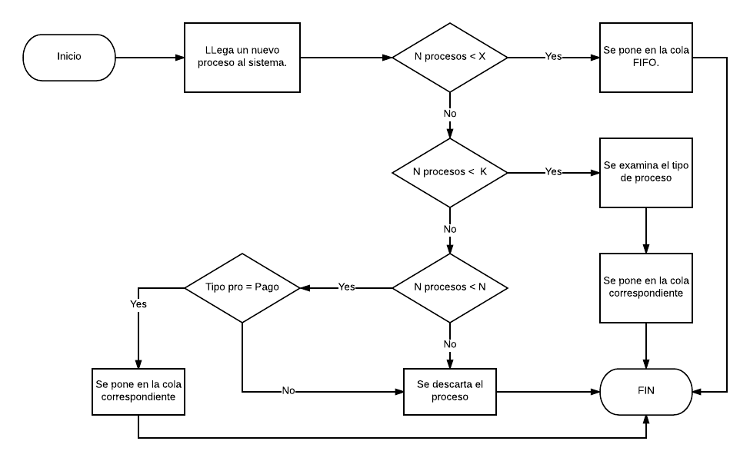
Diagrama de flujo

Slide 19
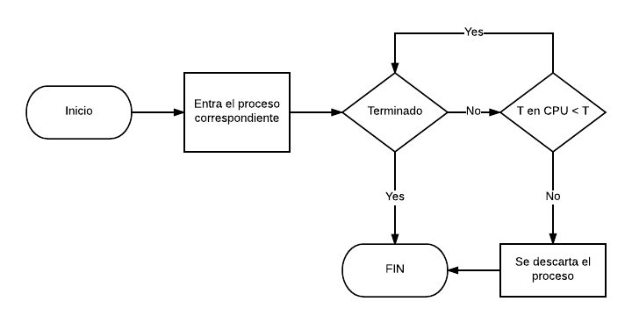
Diagrama de proceso en CPU

